Slide 1
Презентация Внеклассного мероприятия.
Математический КВН.
«Клуб весёлых и находчивых»
Презентацию подготовила
Студентка 2 курса
Отделения 44.02.02.
Отделения «Преподавание в младших классах»
Голованова Ксения Валерьевна

Slide 2

Цель мероприятия
Активизация познавательной деятельности обучающихся на внеклассном мероприятии по математике.

Slide 3

Задачи мероприятия
Повышать интерес учащихся математике;
Закрепление знания математических терминов, умения выполнять вычислительные действия на изученные случаи умножения, деления, вычитания и сложения;
Способствовать развитию логического мышления, речи, памяти, внимания;
Развивать у учащихся коммуникативные компетентности (культуру общения, умения работать в группах);
Воспитывать дружеские взаимоотношения, выручку, желание помочь друзьям по команде.

Slide 4

Ход мероприятия
Приветствие;
Деление на команды, выбор капитана;
Разминка;
Конкурс «Задачи в стихах»;
Конкурс «Пословицы с секретом»;
Конкурс «Угадай знак»;
Блиц-турнир;
«Конкурс капитанов»;
Аукцион;
«Волшебный конкурс»;
Подведение итогов, выявление победителя;
Вручение подарка классу;
Рефлексия.

Slide 5
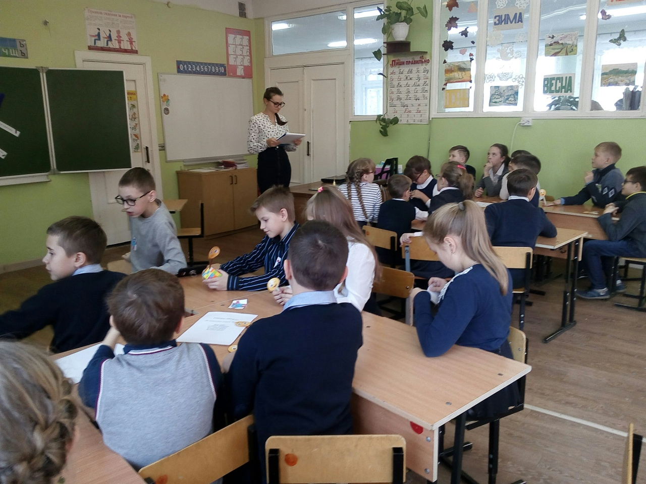
Приветствие
Добрый день! Меня зовут Ксения Валерьевна. Улыбнитесь, мысленно пожелайте друг другу мира, добра. Пожелайте успеха друг другу в проведении этого мероприятия.

Slide 6
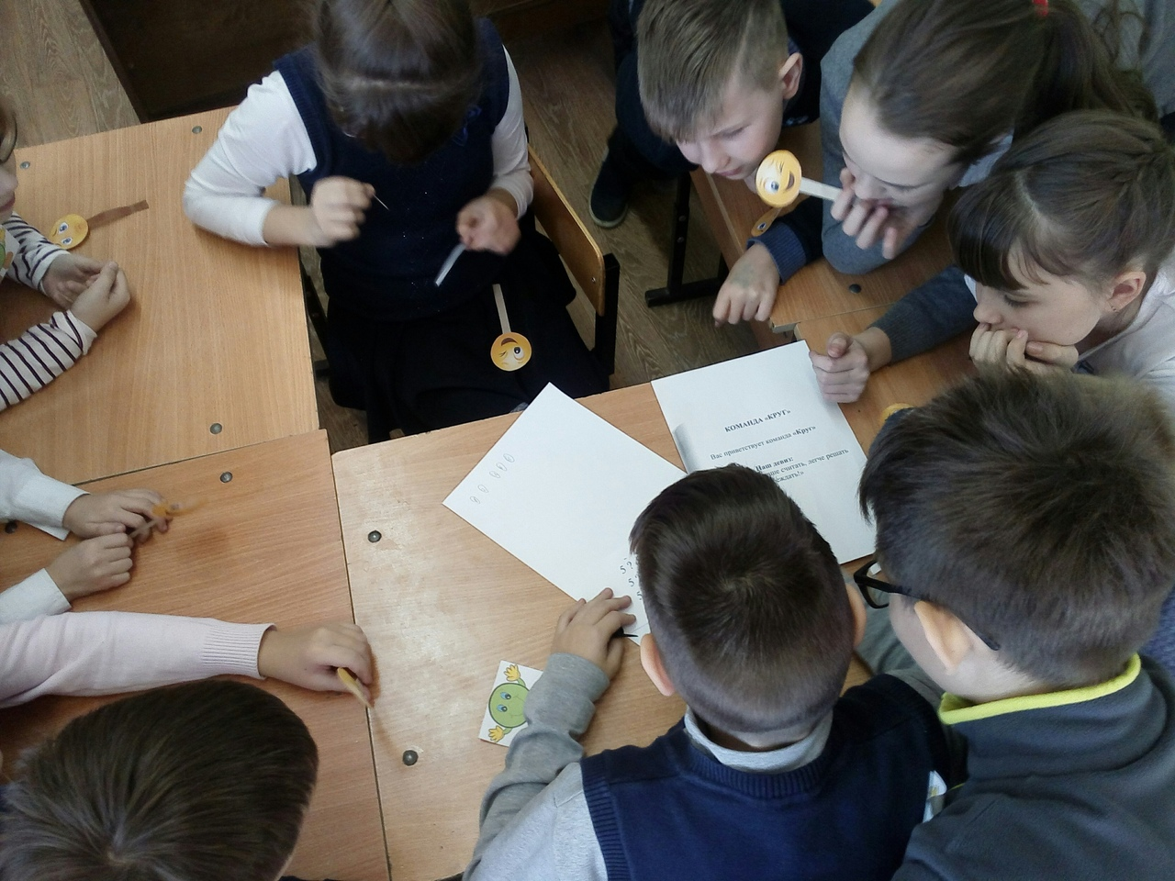
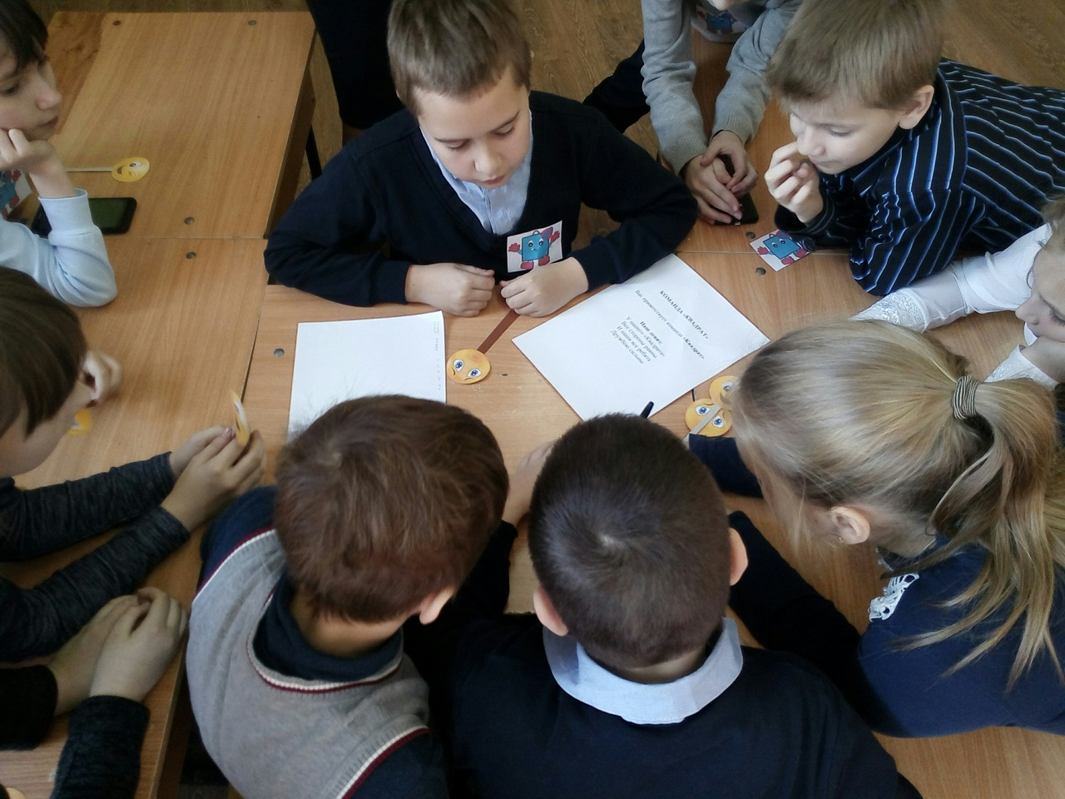
Деление на команды
«Круг»
«Квадрат»

Slide 7
Разминка
1 команде:
-Запись числа 100 состоит из трех букв и трех цифр. Найдите еще число, в записи которого количество букв равно количеству цифр.
-Из куска ткани длиной 10 метров скроили наволочку, отрезая по 2 метра на каждую. Сколько получилось наволочек и сколько сделали разрезов?
2 команде:
-Может ли частное равняться делимому?
-Лиса поймала 15 окуней и разложила их в 5 кучек так, что в каждой кучке было разное количество рыб. Попробуйте и вы так разложит.

Slide 8
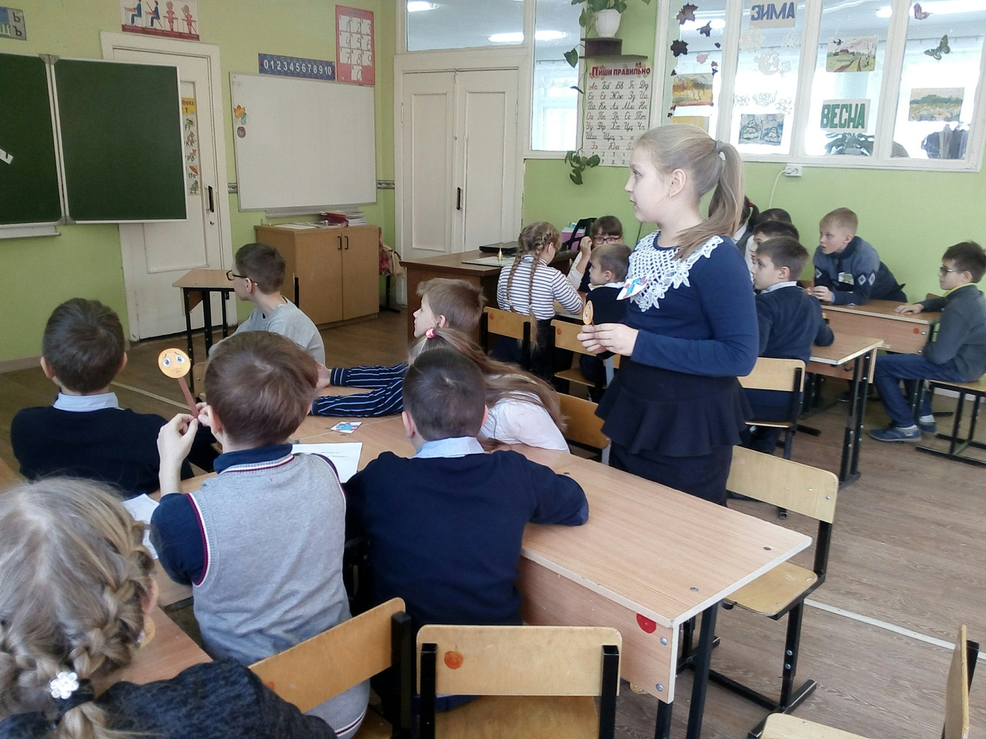
Конкурс «Задачи в стихах»
Мы только с парохода,
Мы только из похода-
Одиннадцать недель
Гостили на воде.
А сколько это дней?
Считай-ка поскорей!
В зоопарке он стоял,
Обезьянок всех считал.
Две играли на песке,
Три уселись на доске,
А двенадцать спинки грели.
Сосчитать вы всех успели?

Slide 9
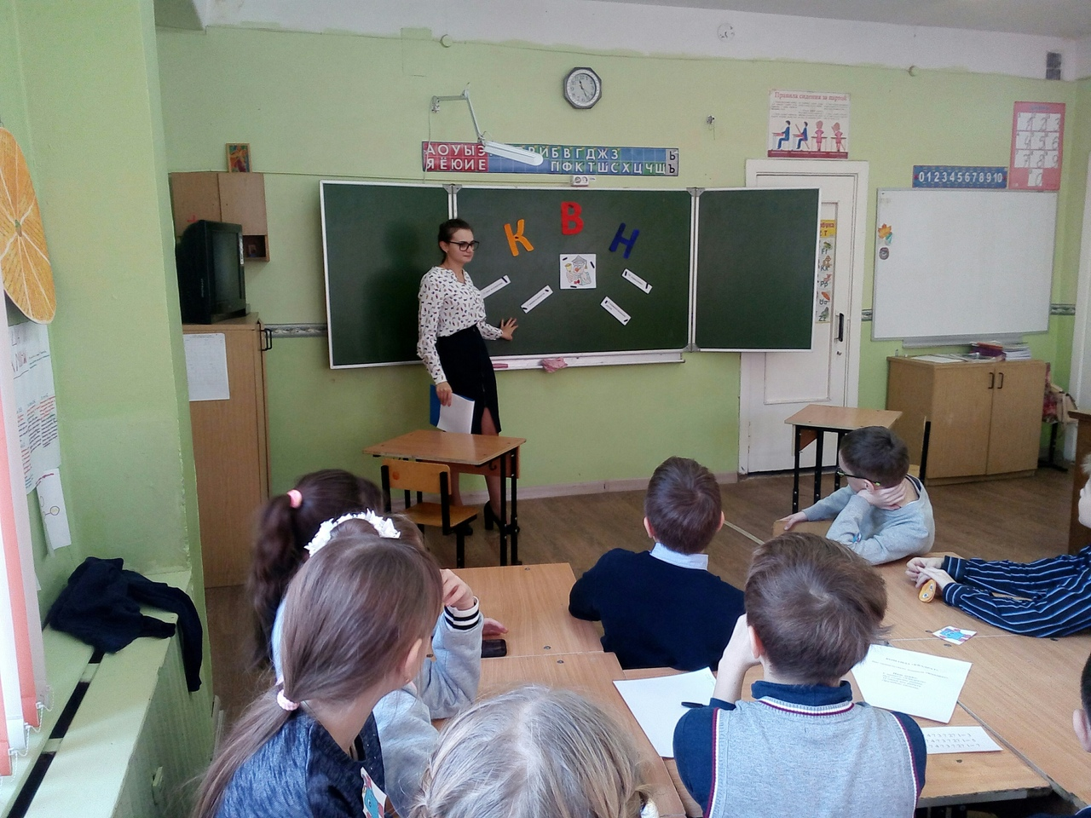
Конкурс «Пословицы с секретом»
О силе коллектива
Об оправданиях
О взаимоотношении друзей
О внимательности

Slide 10
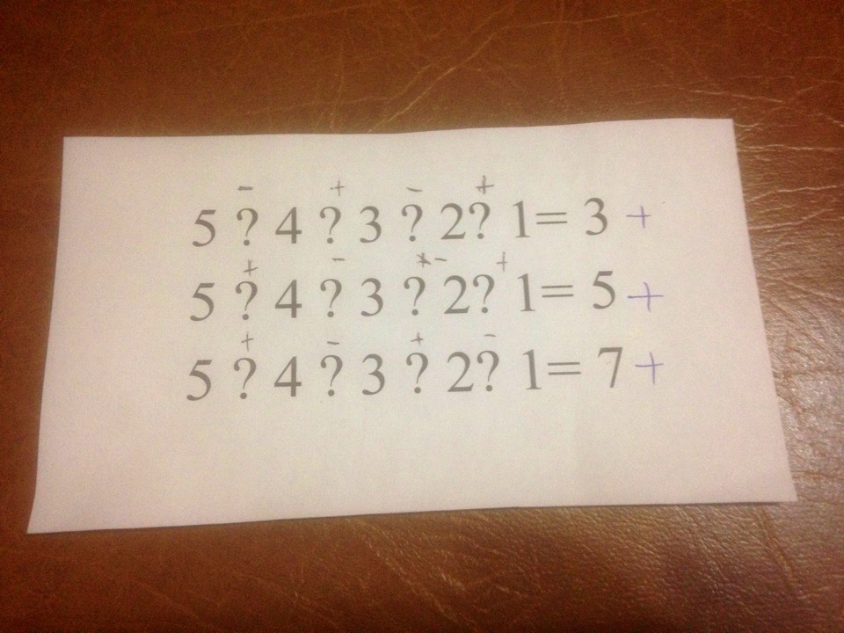
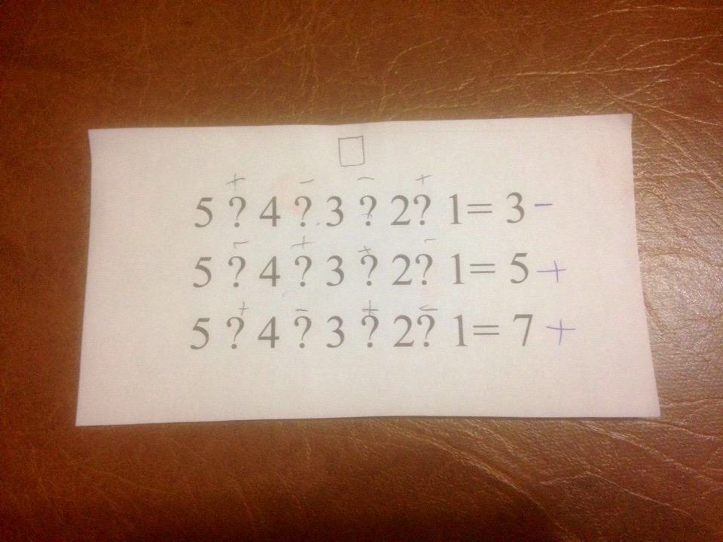
Конкурс «Угадай знак»
1 команда
2 команда

Slide 11
Блиц-турнир
Пара лошадей пробежали 20 км. Сколько километров пробежала каждая лошадь?
На складе было пять цистерн с горючим по шесть тонн в каждой. Из двух цистерн горючего взяли. Сколько цистерн осталось?
Самолет летит от Москвы до Санкт-Петербурга один час, а обратно из Санкт-Петербурга 60 минут. Почему такая разница?
Если в 11 часов ночи идет дождь, может ли через 48 часов быть солнечная погода?
Сколько концов у десяти?

Slide 12
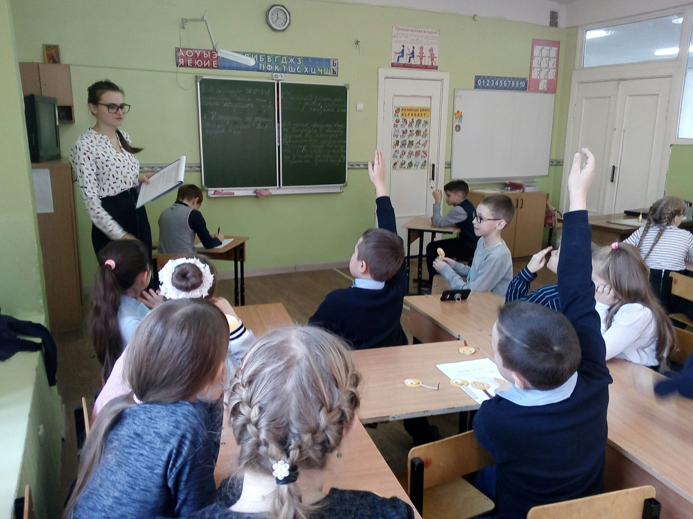
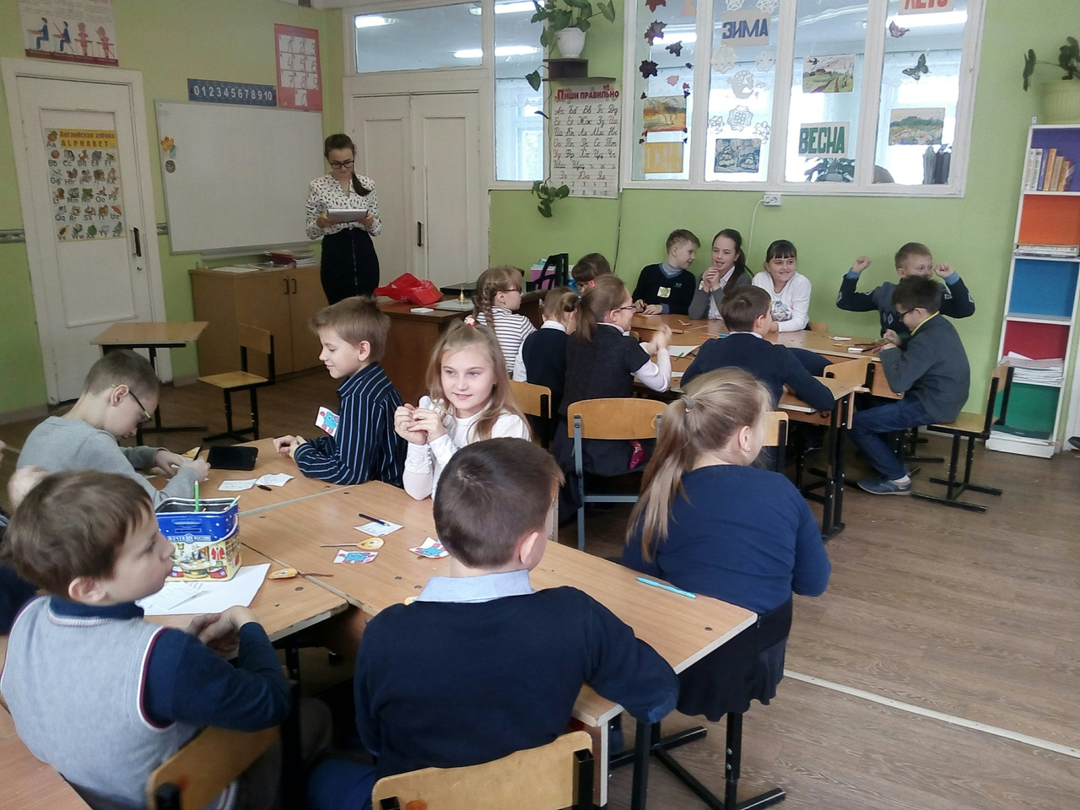

Slide 13
«Конкурс капитанов»
Применяя знаки действий и скобки, напишите число 3 четырьмя двойками.
Решите задачу. В начале прошлого века из Петербурга в Москву ездили на лошадях. Путешествие продолжалось 8 суток. Теперь на поезде это расстояние проезжают за 8 часов. Во сколько раз сократилось время поездки?
В примере 36:6+3*2 поставьте скобки так, чтобы получилось три.
Начерти по разному прямоугольники площадью 4 см.

Slide 14
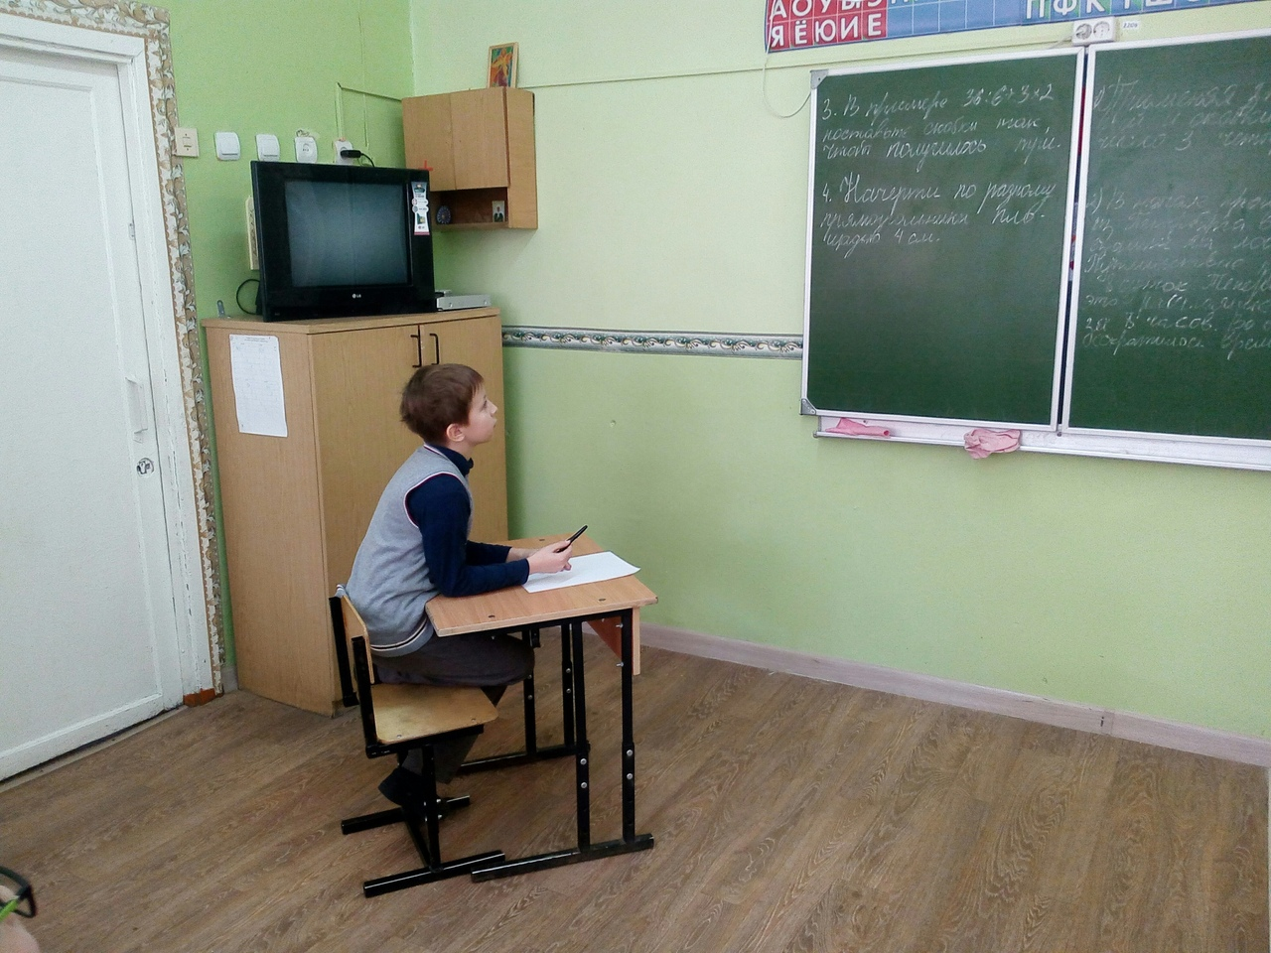
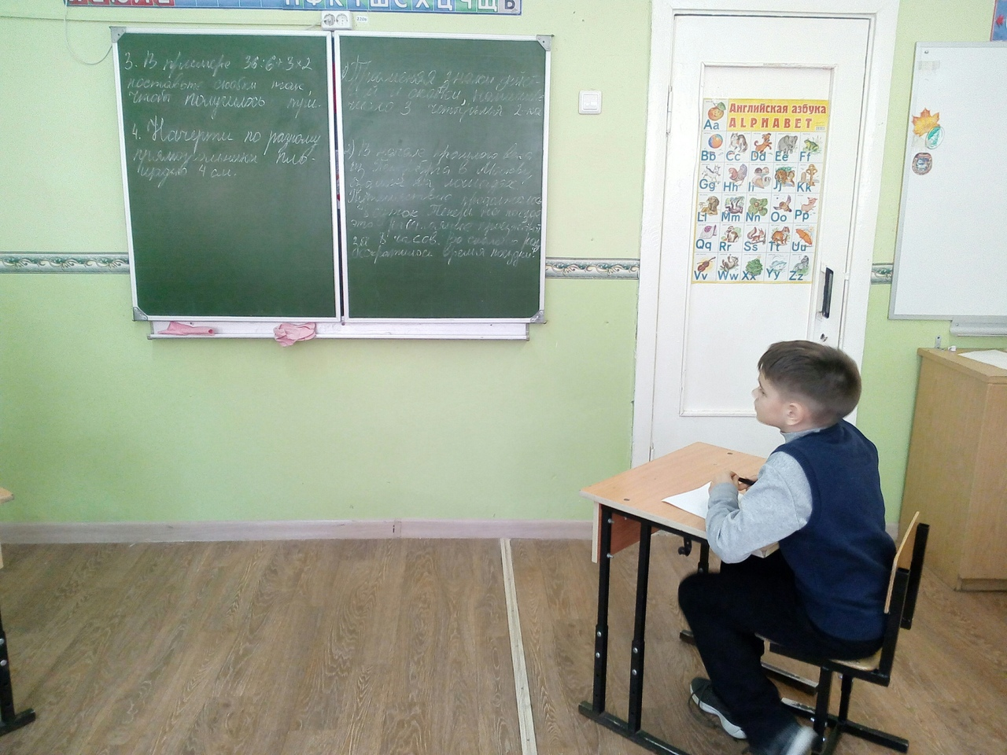

Slide 15
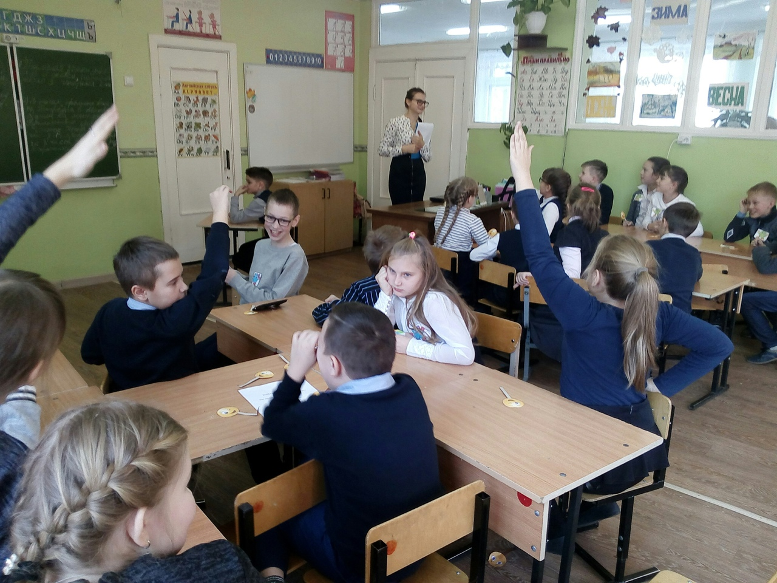
Аукцион

Slide 16
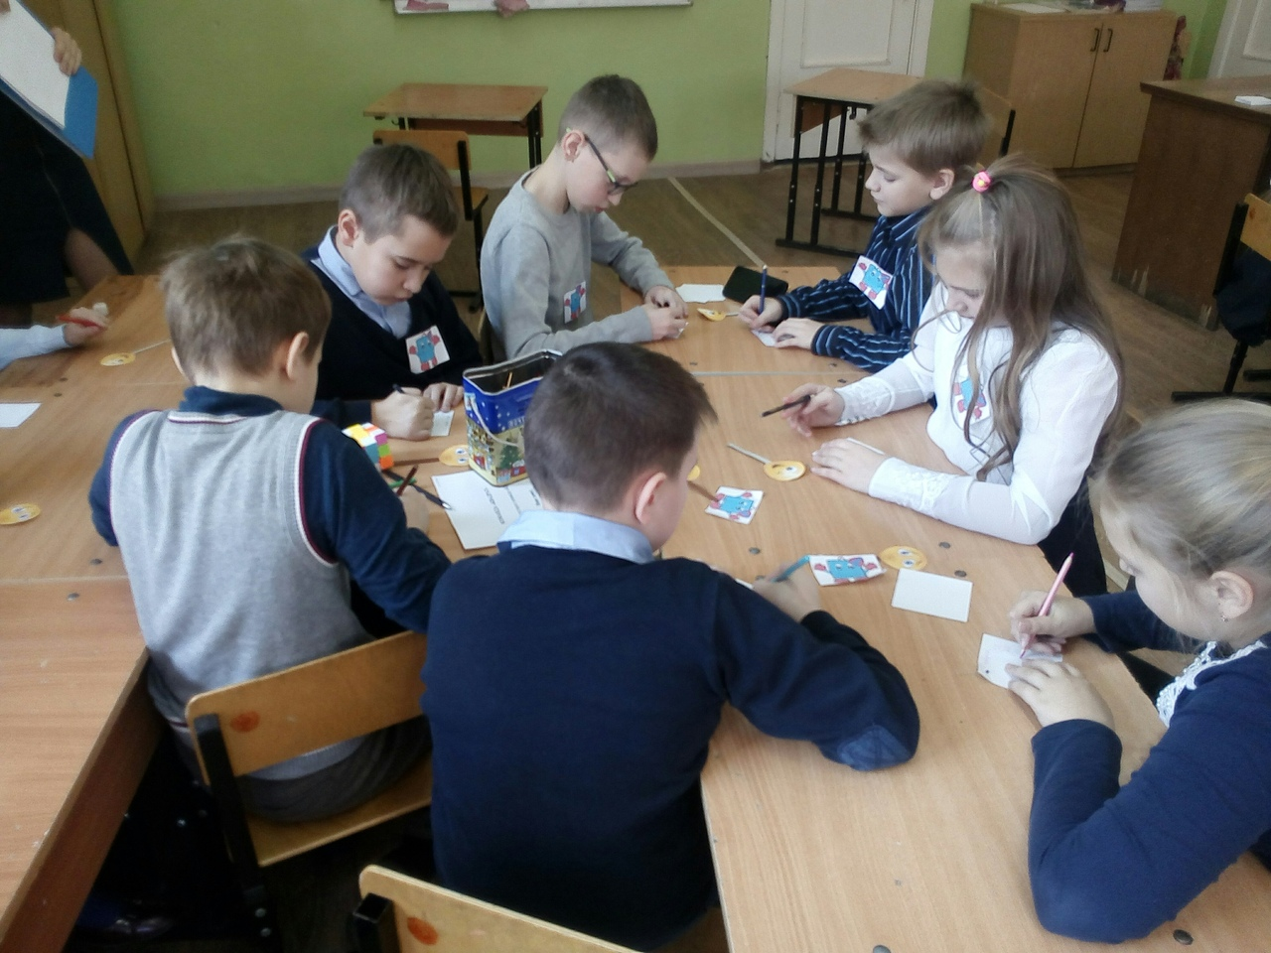
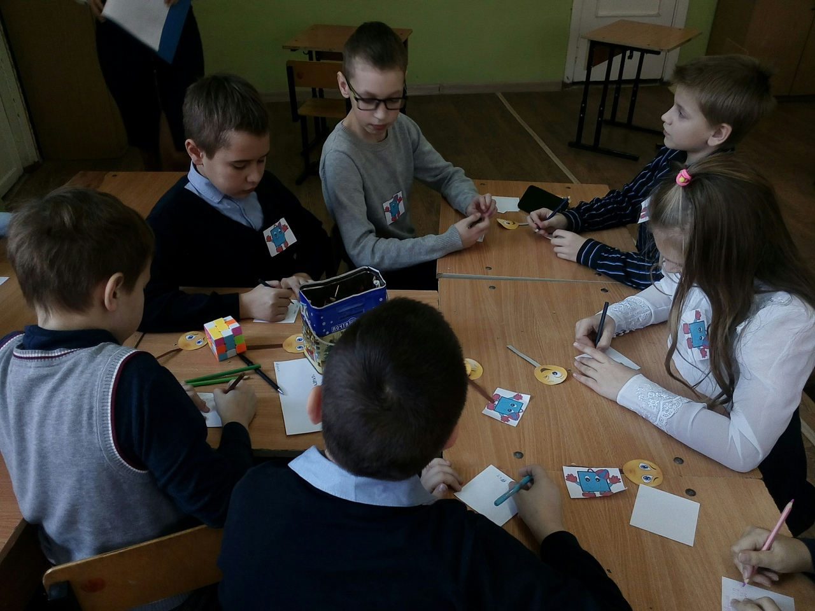
«Волшебный конкурс»

Slide 17
Подведение итогов
Что нового вы узнали?
Понравилось ли вам мероприятие, чем понравилось? Почему не понравилось?
Было ли вам интересно?
ВРУЧЕНИЕ ПАМЯТНЫХ ПОДАРКОВ

Slide 18
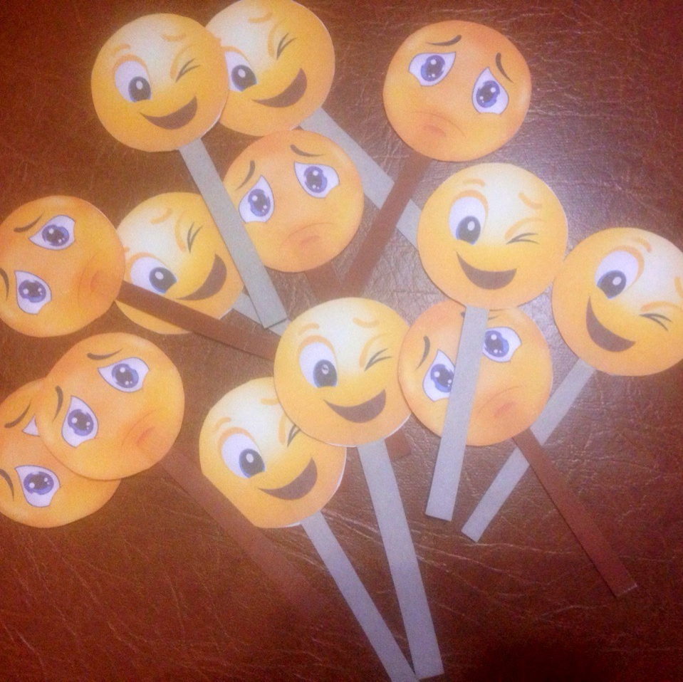
Рефлексия
ГРУСТНЫЙ- мне не понравилось, было скучно, ничего нового не узнал
ВЕСЕЛЫЙ– мне было интересно! Я узнал много нового

